Slide 1
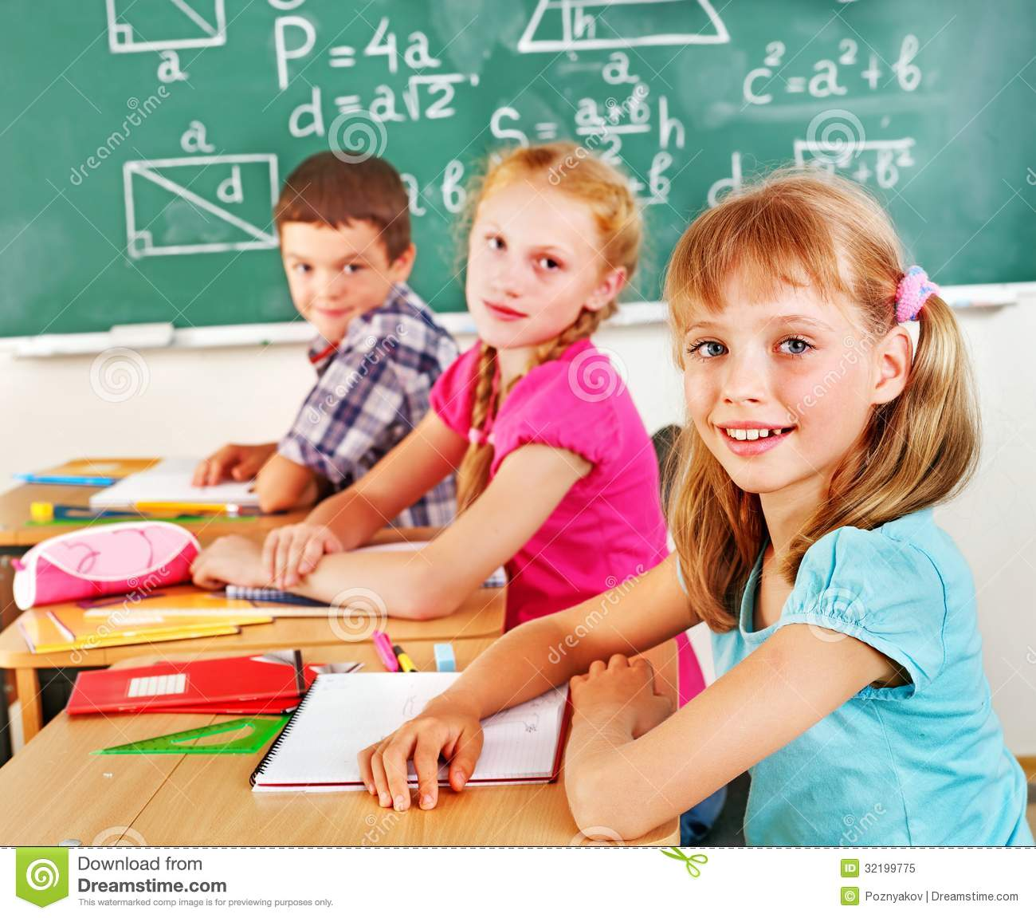
Schoolkind
6 – 12 jaar
Realiteitsdenken: schoolkind kan een goed onderscheid maken tussen wat wel en niet waar is, wat wel en niet kan
Logisch denken: schoolkind is goed in staat om te zien wat de oorzaak en wat het gevolg van iets is
Abstract denken: is het denken over zaken die niet direct waarneembaar zijn en die ook niet rechtstreeks worden ervaren.
Het kind is leergierig en prestatiegericht
Peergroup: het schoolkind wil zich conformeren, hij wil erbij horen

Slide 2
Schoolkind
6 – 12 jaar
Is motorisch vaardiger
Zijn kritischer over wat ze gemaakt hebben
Meer bewust van wat anderen er van vinden
Alles moet echt lijken, afhaken wanneer dit niet lukt
Uiten zich steeds minder spontaan
Ontwikkelen een persoonlijke stijl
Bekijken de wereld realistischer

Slide 3
Welke materialen zijn geschikt
Dunne potloden
Pen, fineliners
Stiften
Plakkaatverf met kwasten
Waterverf
Ecoline
Klei
Krijt
Papier-maché
Kosteloos materiaal

Slide 4
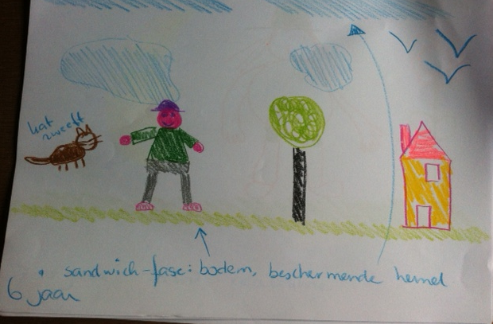
Ontwikkelingsstadium in de tekentaal v.a 6 jaar sandwichfase

Slide 5
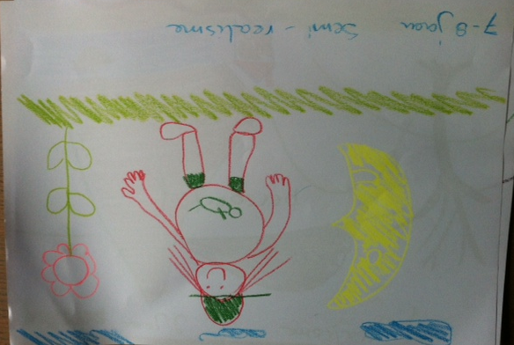
Vanaf 7,8 jaar
Semi-realisme (net niet realistisch) handen en voeten, kleding

Slide 6
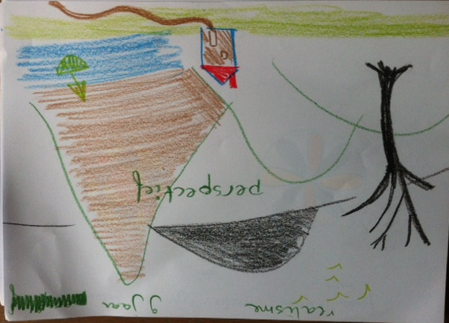
Vanaf 9 jaar realisme en perspectief (natekenen) alles moet echt lijken (begin van het afhaken )

Slide 7
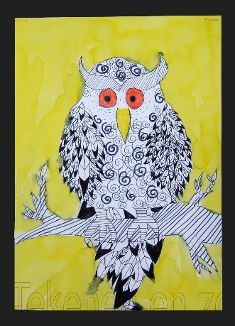
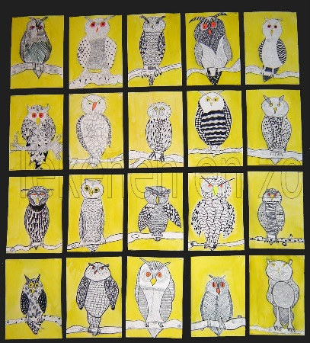
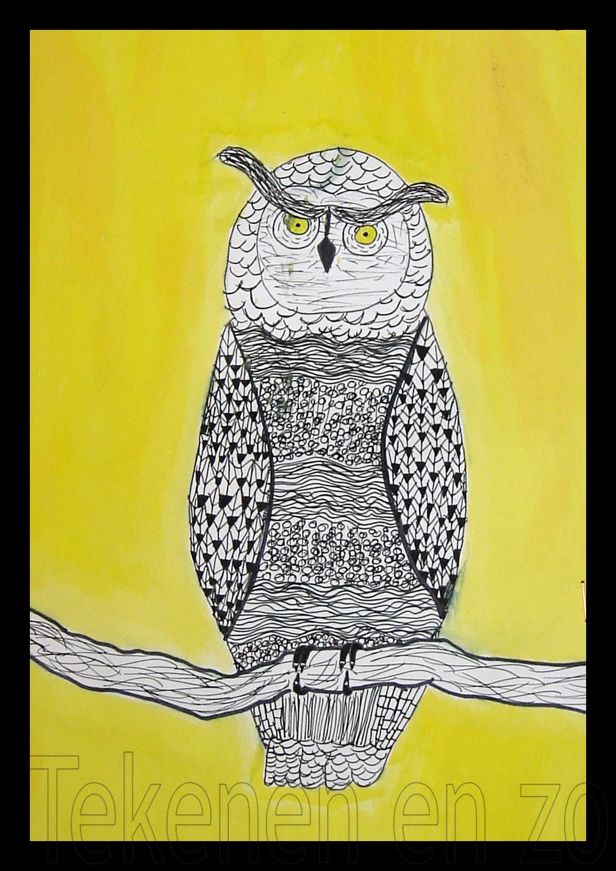

Slide 8
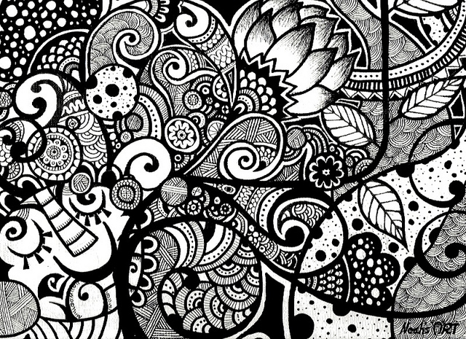
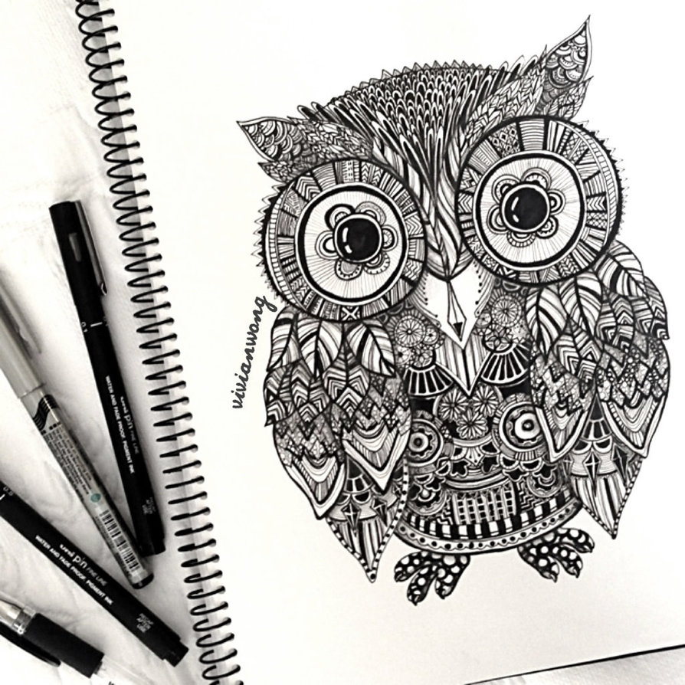
https://www.google.nl/search?q=patronen&espv=2&biw=1600&bih=731&site=webhp&tbm=isch&tbo=u&source=univ&sa=X&ved=0CDYQsARqFQoTCKuGj-HOkcgCFeMU2wodvBsC7Q#tbm=isch&q=patronen+zwart+wit

Slide 9
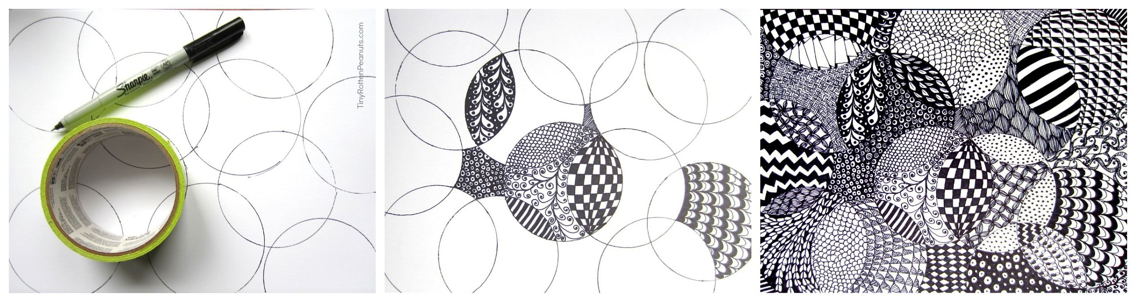
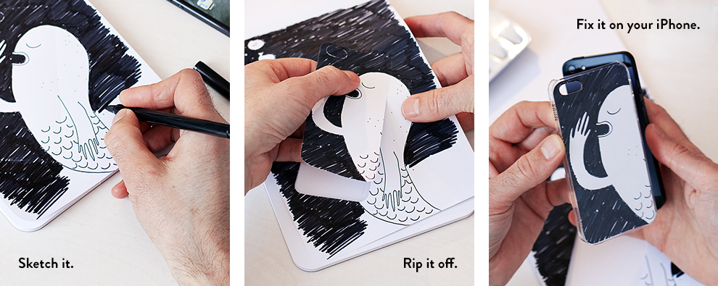
http://www.writersplaza.nl/c-1429776/wat-is-zentangle-tekenen/

Slide 10
